Slide 1
Отчет о работе МКУК «Чаинский ЦК и Д» за 1 квартал 2015 года

Slide 2
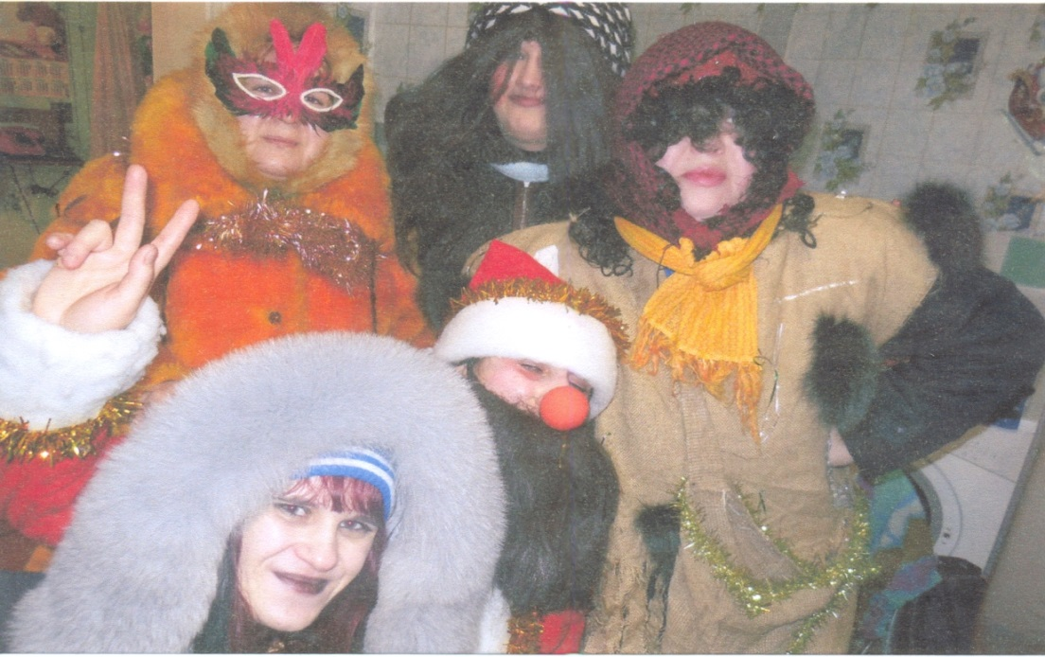
7 января 2015 года развлекательная программа (с. Гришкино) «За рождественской звездой»
Мы отправимся с тобой Чтоб звезду скорей сыскать
За рождественской звездой Нам с тобою нужно взять
За рождественской звездой, Веру в чудо, в красоту,
Путь не легкий, не прямой В нашу с вами доброту!
Сказочник рассказывает о
празднике «Рождество» и
переносит зрителей в различные
сказки с действующими героями:
Иваном-Дурачком, Настенькой…
Они вместе со Сказочником
проводят различные игры со
зрителями.
Автор сценария Капишникова Л.Г.

Slide 3
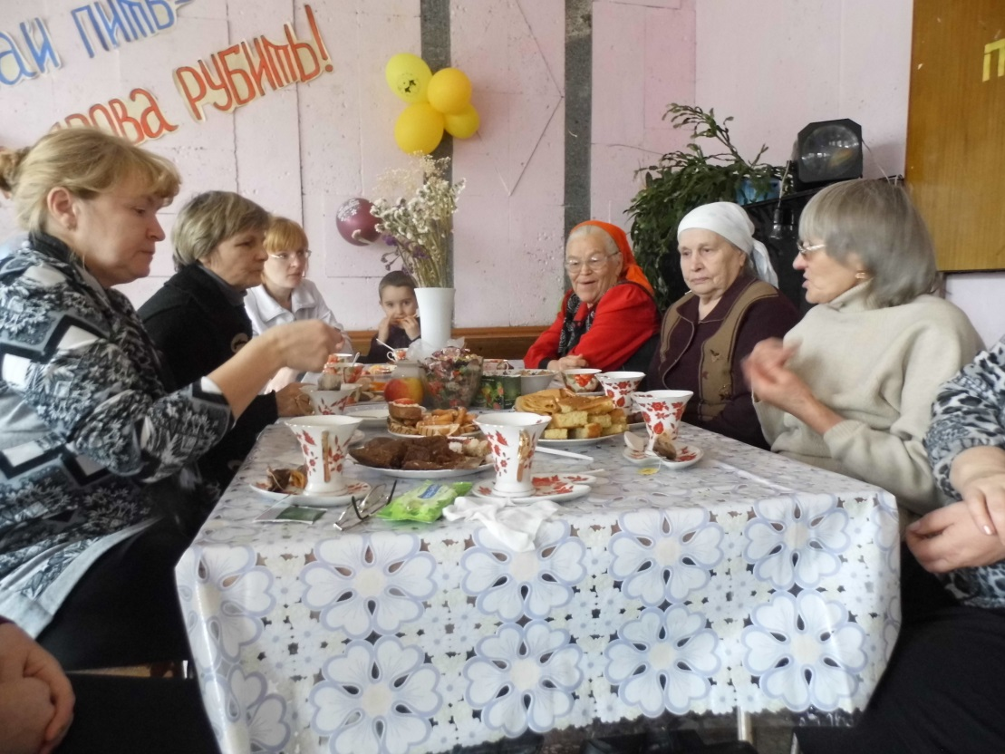
11 января 2015 года конкурсная программа клуба «Сударушка» «Пусть звезда Рождества в небесах засияет»
Посиделки за чаем для женщин с развлекательными играми, юмористическими загадками и заданиями;
Автор сценария и
ведущий программы
Куусмаа В.А.

Slide 4
13 февраля 2015 г. Конкурсная развлекательная программа для школьников к Дню Влюбленных «ВАЛЕНТИН И ВАЛЕНТИНА»
Соревновались 2 команды: мальчиков и девочек за звание ВАЛЕНТИН И ВАЛЕНТИНА.
Дифференцированно распределены задания для каждых команд. В результате их выполнения, зрителями и членами команд, выявлены победители. Им вручены медали-сердечки: «Валентин» и «Валентина»
Праздник прошел весело, с активным участием детей и закончился дискотекой.
Автор сценария и ведущий
Кравчук Т.А.

Slide 5
С 15 февраля и до конца зимнего сезона участие в Акции «Подкорми птиц зимой»
Самостоятельно дети на кружке ДПИ «Одаренок» изготовили кормушки из картона и картонных трубок, развешали их в парковой зоне Дома культуры.
В течение всего зимнего сезона подсыпали птицам корм, который приносили из дома;
В акции принимали участие 6 детей:
Пичужкин Костя, Баженова Женя, Якушев Данил,
Максимова Кира, Малинина Марина, Якушева
Настя. (руководитель клуба ДПИ Кравчук Т.А.)

Slide 6
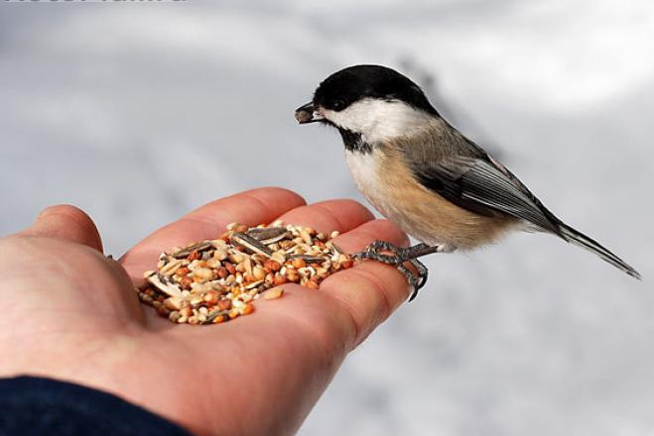
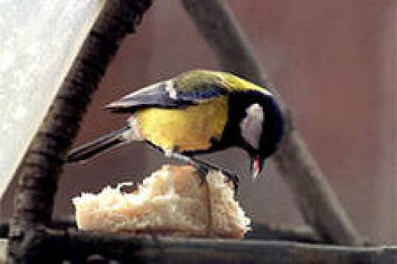
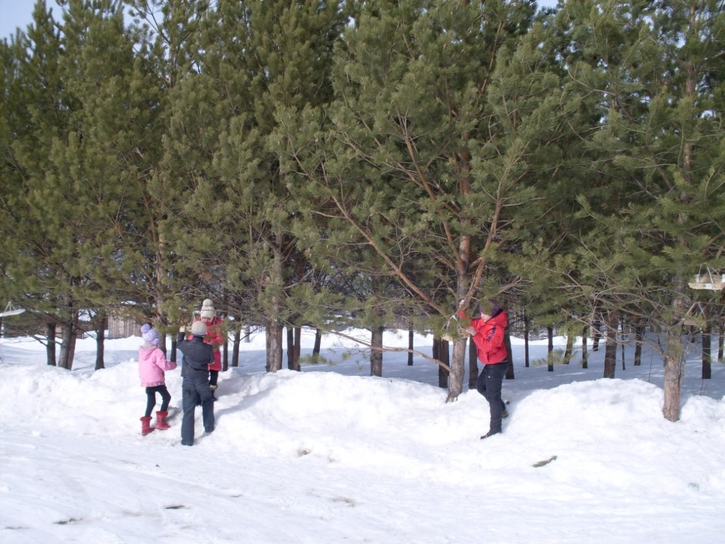

Slide 7
18 февраля 2015 года «Как на Масленой неделе…» (Благотворительное мероприятие в рамках 70-летия Победы в ВОВ «Поздравьте ветерана»)
С поздравительной программой посетили участника Великой Отечественной войны Валькова А.П., тружеников тыла Куусмаа Ю.К. и Л.И., Иванкову П.К.
Угостили блинами, которые испекли для ветеранов, поздравили с Масленицей и наступающим праздником -Днем защитников Отечества.
Ответственный за мероприятие Кравчук Т.А.

Slide 8
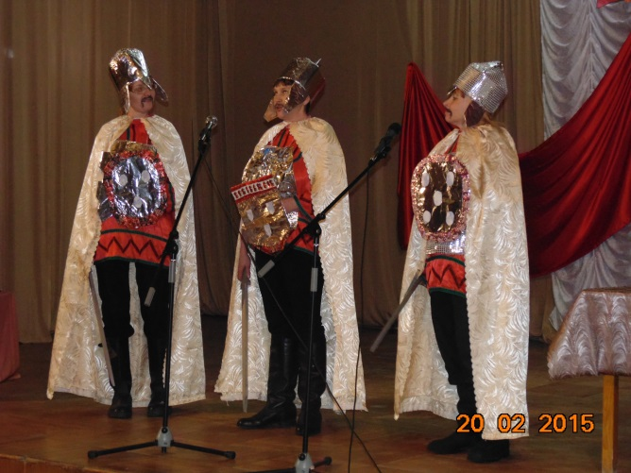
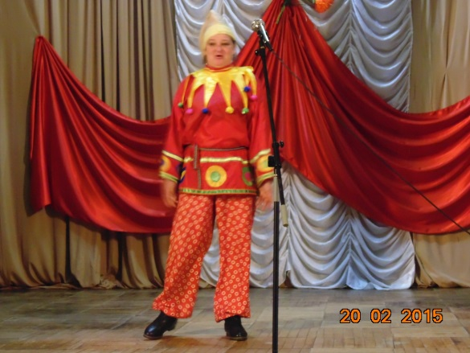
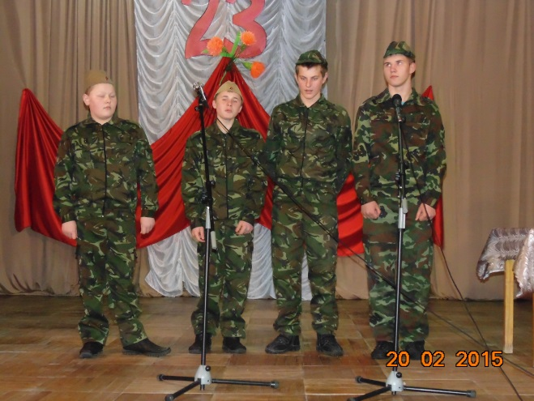
20 февраля 2015 года конкурсная программа в честь Дня Защитников Отечества «Богатырские забавы»
Ведущие программы Скоморох (Куусмаа В.) и три богатыря (Коняева А., Стрельникова В., Тараева Г.) предлагали солдатам (мальчики коррекционной школы) посостязаться в различных конкурсах: отжимании от пола, поднятии гири, разгадывании загадок и названии пословиц…В перерыве между конкурсами были исполнены концертные номера: песни, частушки, танец, миниатюра

Slide 9
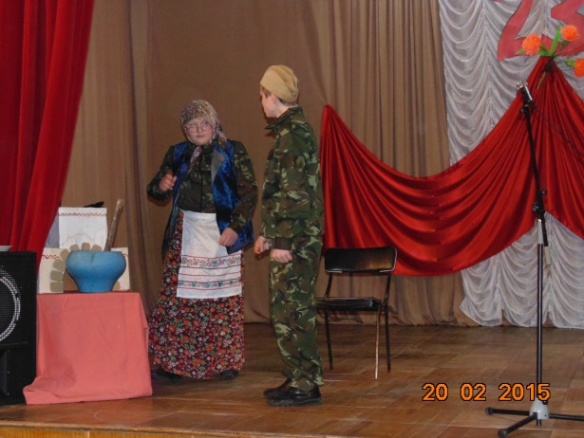
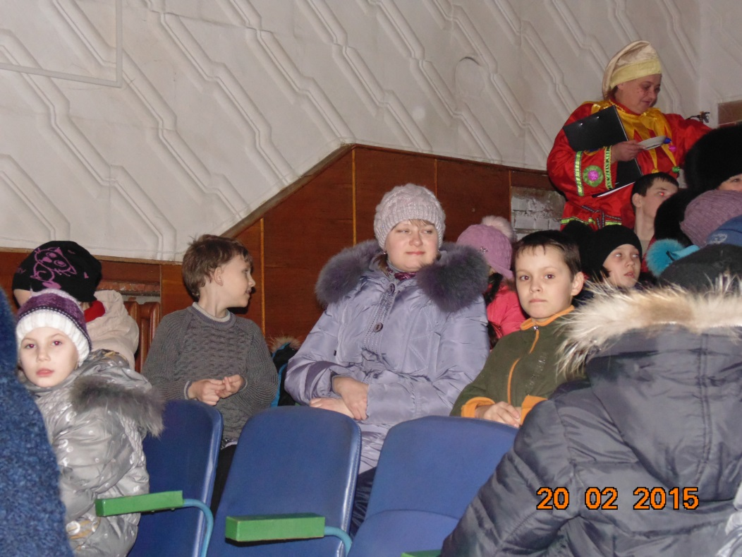
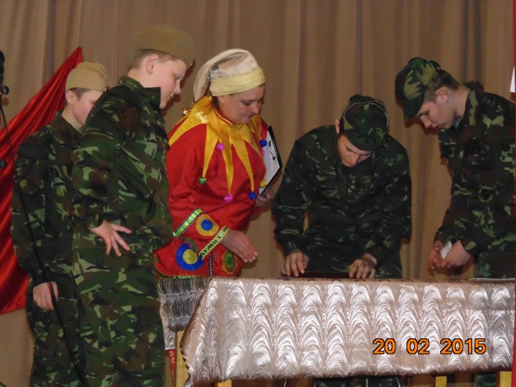
Была проведена игра со зрителями;
Участники конкурса награждены призами.
По окончании программы для конкурсантов и участников художественной самодеятельности проведено чаепитие.
Автор сценария и ведущий
Куусмаа В.А.

Slide 10
21 февраля 2015 год. развлекательно-игровая программа с. Гришкино «Русский солдат умом и славой богат»
В конкурсной программе принимали участие две команды: команда моряков и команда летчиков…Состязались за звание «лучший отряд» в меткости, внимании, силе, скорости, сноровке… Жюри (генштаб) подвел итоги: обе команды в учениях с блеском победили!.. Победителям вручены »медали» и призы.
Автор сценария и ведущий:
Капишникова Л.Г.

Slide 11
22 февраля 2015 года районный фестиваль солдатской песни «Слава Армии родной»
Чаинский Дом культуры представляли:
- вокальная группа «Сибирянка»:
- солисты: Фатеева Софья, Титова Зинаида;
Гришкинский Дом культуры представляли:
- вокальная группа «Россиянка»
- солист Комбаров Н.Г.

Slide 12
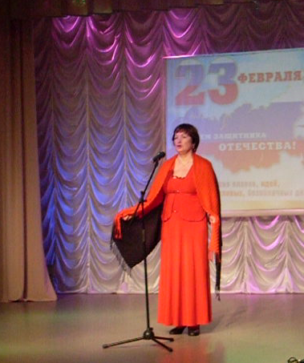
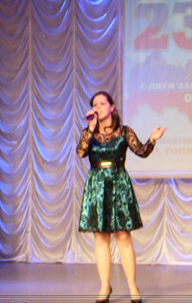
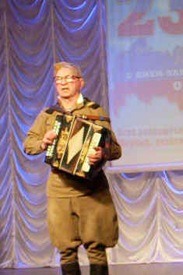
Все представленные вокальные коллективы и солисты заняли на районном фестивале призовые места:
Титова Зинаида – 1-е место Фатеева Софья – 1-е место Комбаров Николай
с. Чаинск с. Чаинск с. Гришкино
В номинации «Песни об В номинации «Современная Приз «За преданность Отечественной войне» песня» солдатской песне»

Slide 13
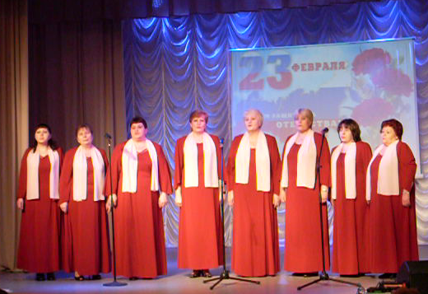
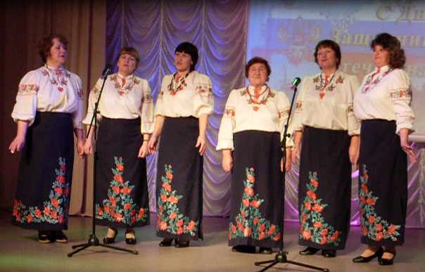
Вокальная группа «Россиянка» - 2-е место с. Гришкино в номинации «Песни об Отечественной войне»
Вокальная группа
«Сибирянка» -3-е место
с. Чаинск
В номинации «Современная песня»

Slide 14
7 марта 2015 года праздничная программа на кафе «Для вас, милые и любимые»
Развлекательная конкурсно-игровая программа для женщин включала в себя юмористические загадки, задания для каждого столика.
Цель программы: поздравить женщин с праздником, поднять настроение.
Автор сценария и ведущий
Куусмаа В.А.

Slide 15
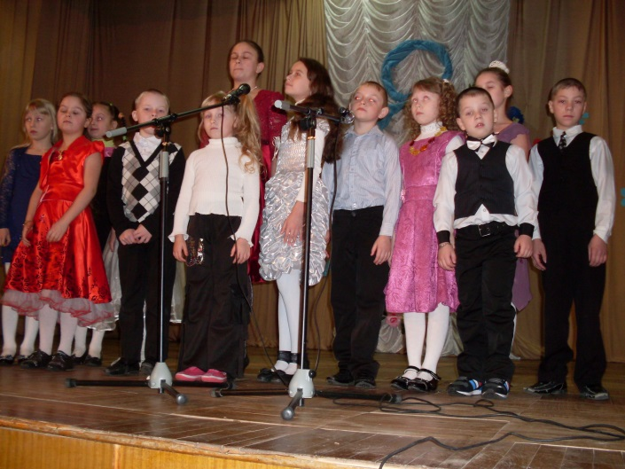
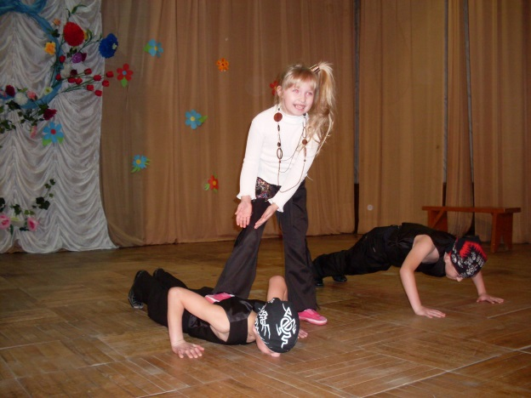
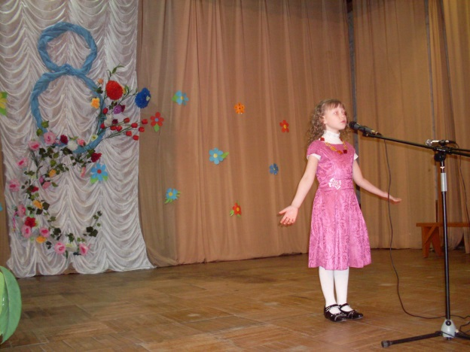
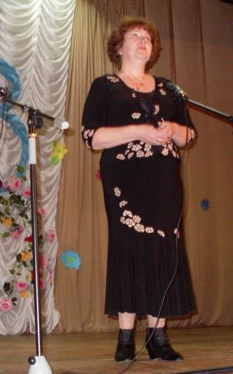
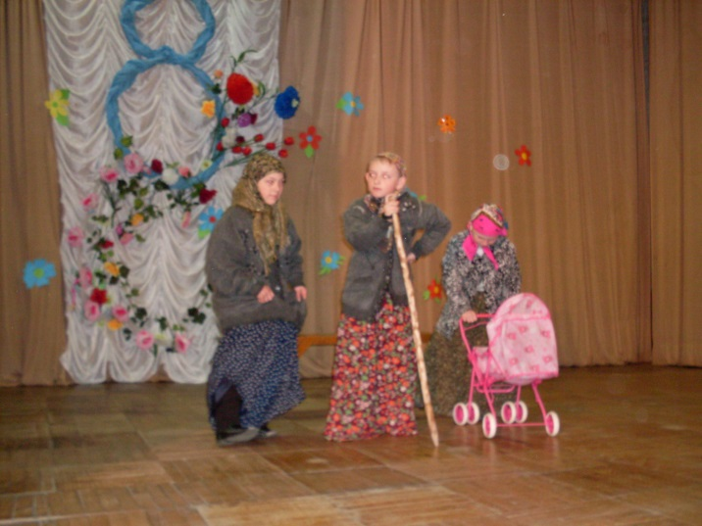
8 марта 2015 года Концерт в честь дня 8 Марта «Мой подарок маме»
В концерте участвовали учащиеся школы и дети детского сада. Мамам и бабушкам представили номера в различных жанрах: песенном, танцевальном, комедийном, пародийном…

Slide 16
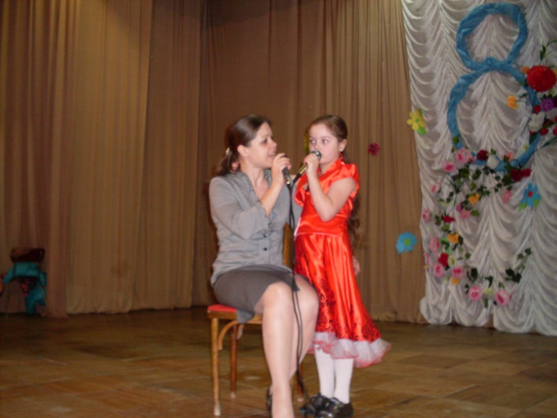
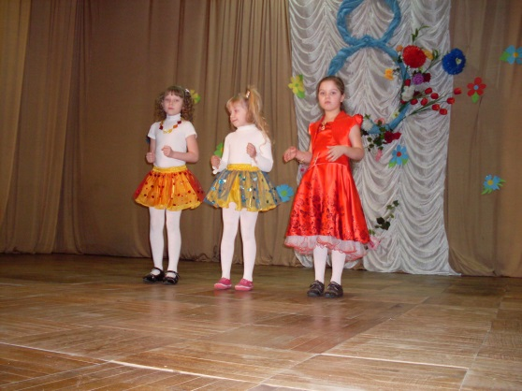
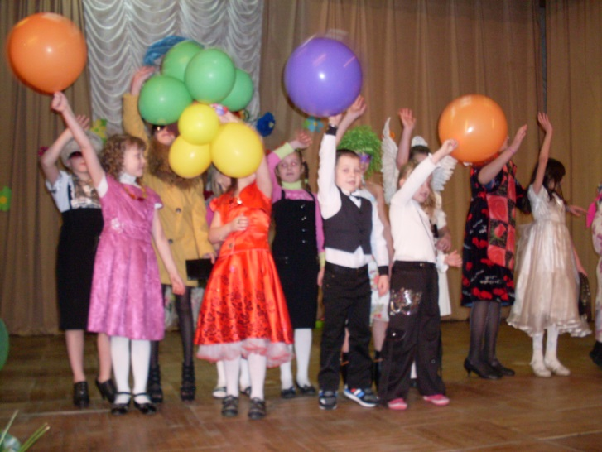
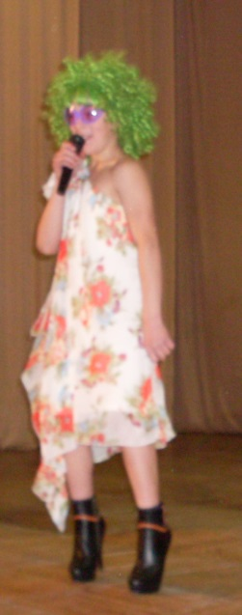
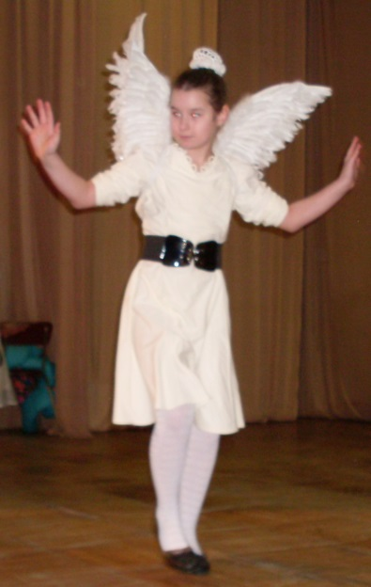
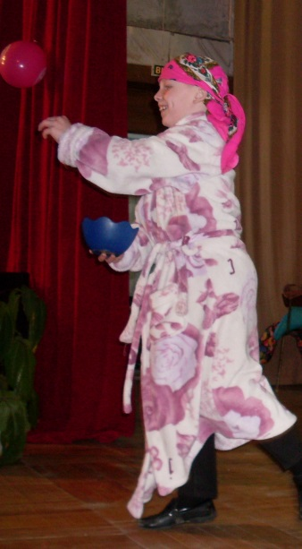
В программу включены номера детского кружка вокального и сольного пения «Нотки», детского танцевального кружка «Барбарики», кружка худ. чтения и миниатюры «Буратино»…
А так же художественные номера, подготовленные совместно со школой…
Автор сценария Кравчук Т.А.
Концерт доставил большое удовольствие всем присутствующим в зале

Slide 17
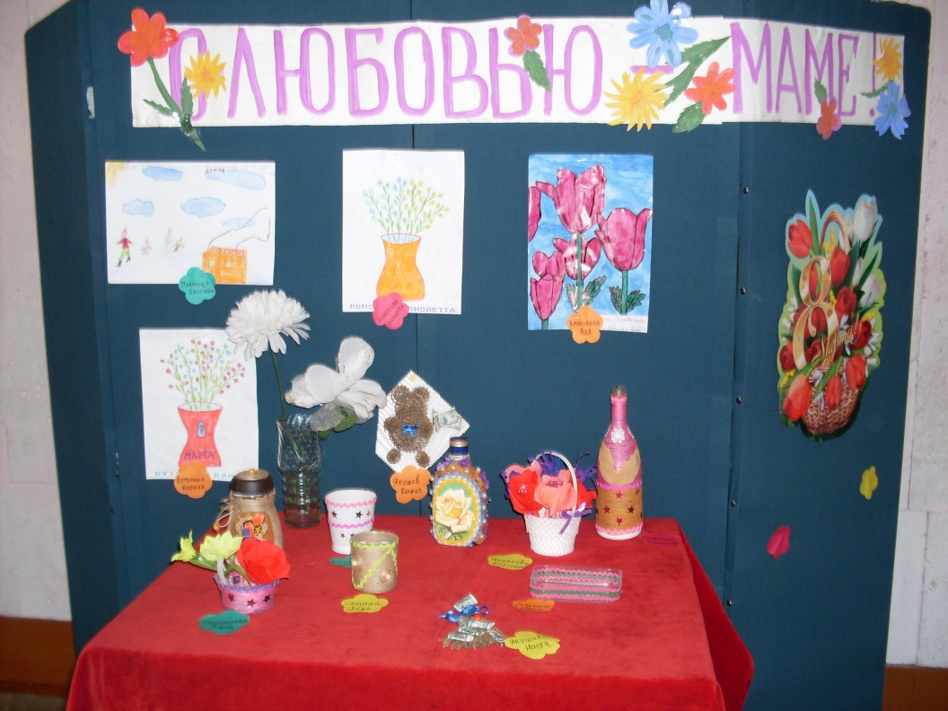
8 Марта 2015 года выставка детских работ и рисунков «С любовью - маме»
Выставлены для показа часть работ, сделанных руками детей на занятиях кружка декоративно-прикладного и изобразительного искусства при Доме культуры
Ответственный за выставку Кравчук Т.А.

Slide 18
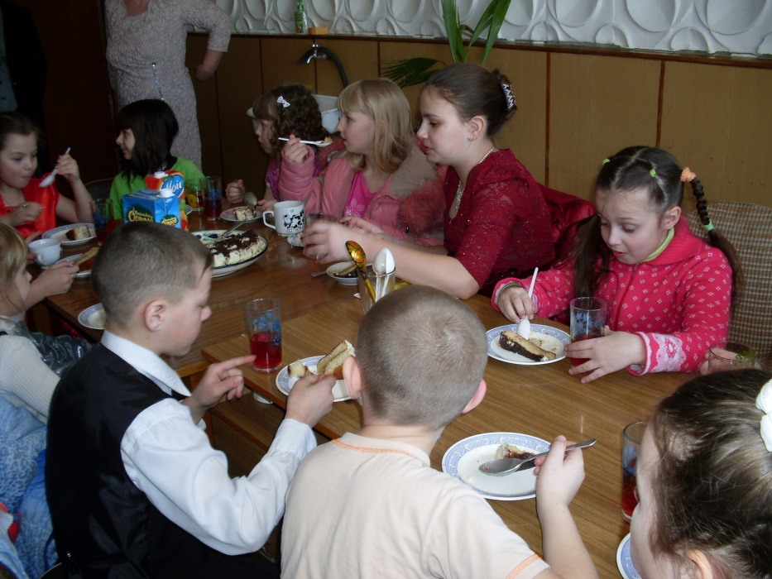
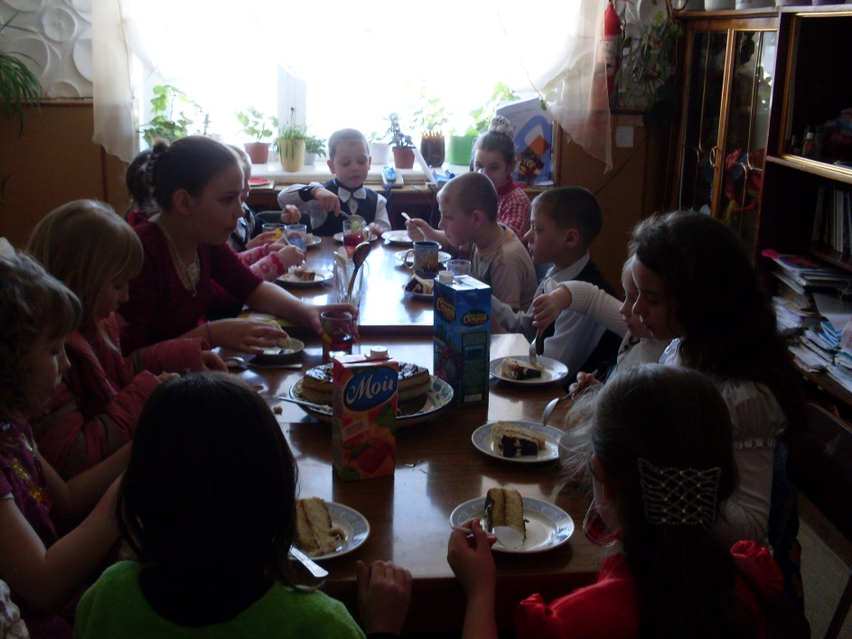
8 Марта 2015 года чаепитие для участников концертной программы
В качестве поощрения участников программы, детям устроили чаепитие с испеченным тортом. После концерта все дружно сели за стол…

Slide 19
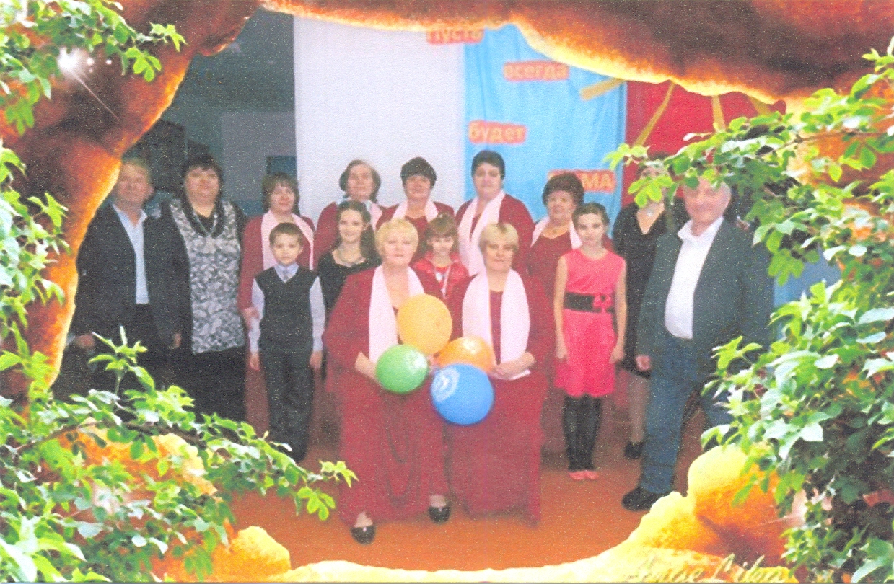
8 марта 2015 года концертная программа (с. Гришкино) «Все песни для любимой!
Концертная программа состояла из песен о МАМЕ, исполненных вокальными группами «россиянка», «Домисолька», солистами: Устименко М,, Комбаровым Н., Ворожейкиной О. и др. Зрителям были представлены сатирический монолог (Якушев Т), стихи в исполнении детей школы.
Автор сценария
Капишникова Л.Г.

Slide 20
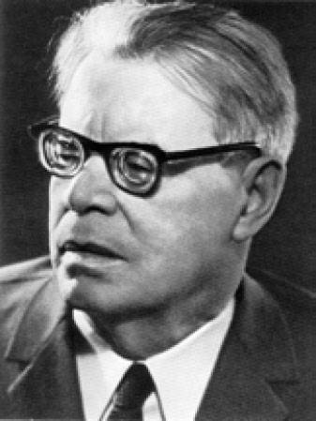
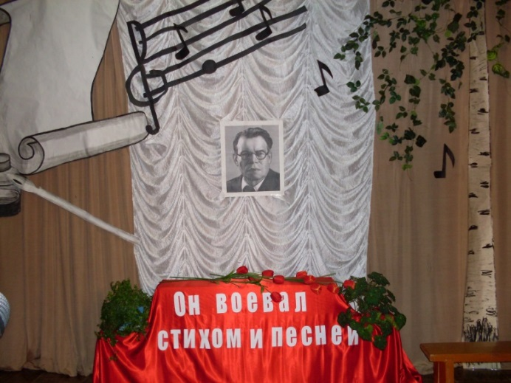
18 марта 2015 года участие в районном смотре художественной самодеятельности к 70-летию Победы в ВОВ «Он воевал стихом и песней…»
Смотровая программа была посвящена творчеству М.В.Исаковского и вкладу его в Победу в ВОВ. Его стихотворения и песни вели солдат в бой, помогали выжить в трудные военные годы, вселяли веру в победу над врагом.
Из 250 стихов поэта более ста положены на песни…
.

Slide 21
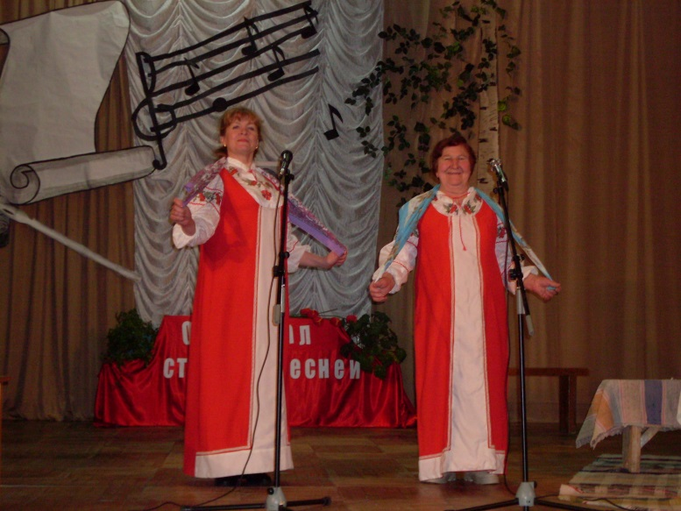
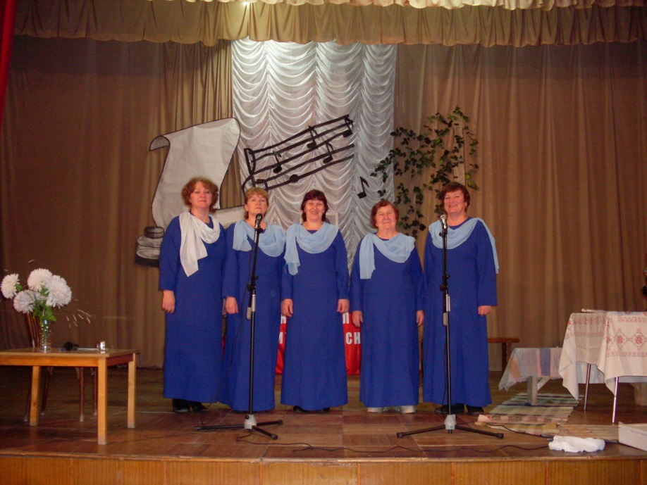
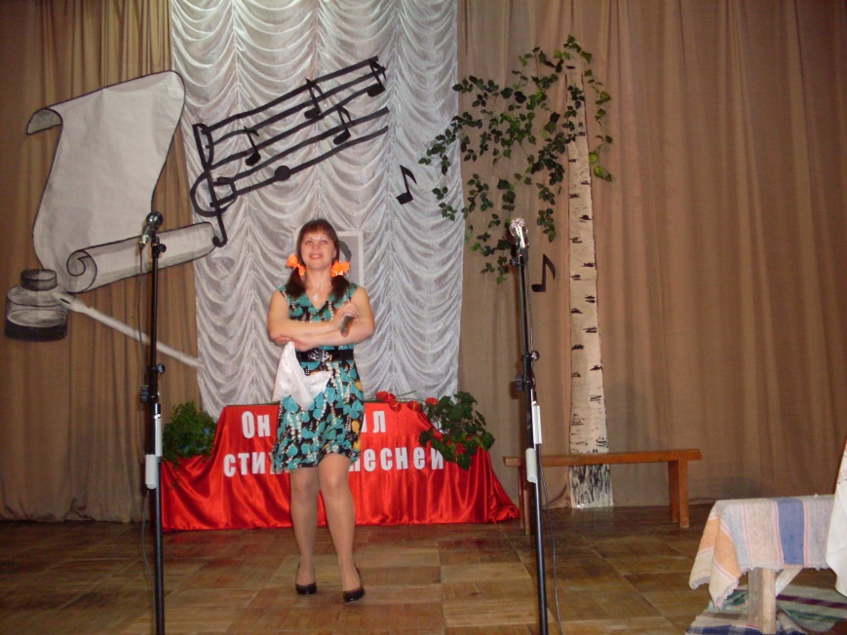
Исполнение вокальной группой «Сибирянка» и солисткой С. Фатеевой песен на стихи М.В.Исаковского:
«Катюша», «Вдоль деревни», «Ой, туманы мои, растуманы…», «Моя любимая», «Частушки»…
Автор сценария и ведущий программы
Кравчук Т.А.
Программу высоко оценили члены
жюри и зрители

Slide 22
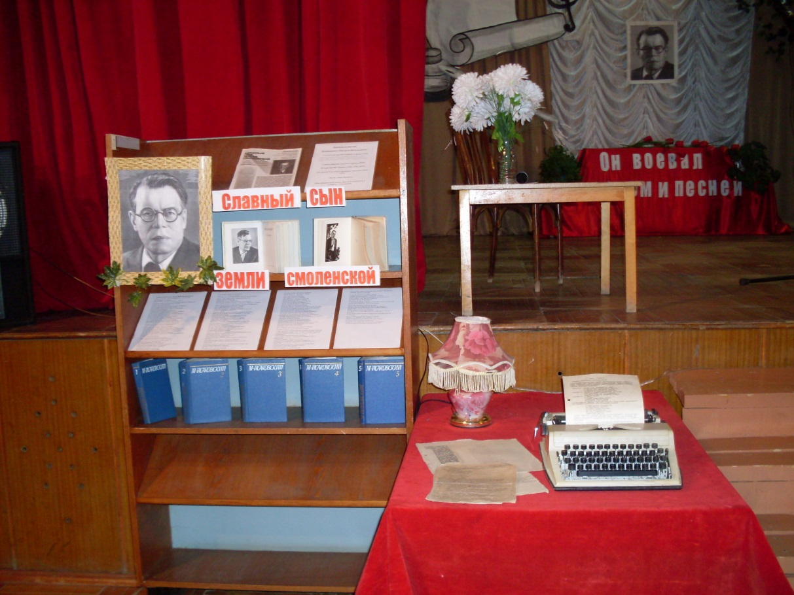
Постановочная композиция стихов, песен М.В. Исаковского «Славный сын земли смоленской»
Помимо книг и журналов со стихами и песнями М.Исаковского, были размещены списки песен на слова поэта, подобран реквизит его современности, оформлена часть сцены под убранство деревенской избы (половики, скамья, керосиновая лампа, старые газеты…)

Slide 23
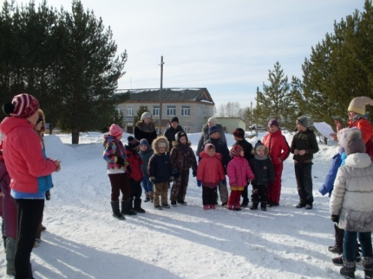
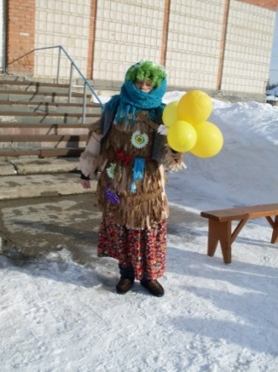
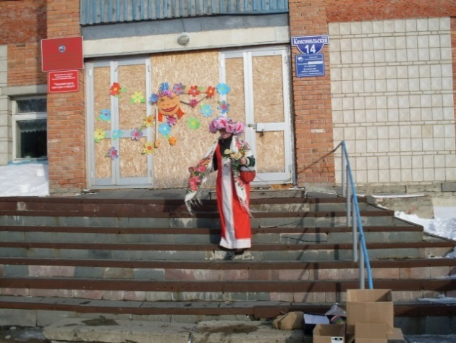
25 марта 2015 года конкурсно-развлекательная программа для детей «Прощай, Зимушка-зима, здравствуй, девица-Весна!»
Для школьников и детей детского сада села была проведена программа на свежем воздухе.
Баба Яга (Стрельникова В.) притворилась Весной, но дети узнали ее и прогнали с праздника.
Приход настоящей Весны (Стрельникова В.) встречали вместе со Скоморохом (Куусмаа В.) веселыми играми и развлечениями: бегом в мешках, киданием шариков, перетягиванием каната, танцами…

Slide 24
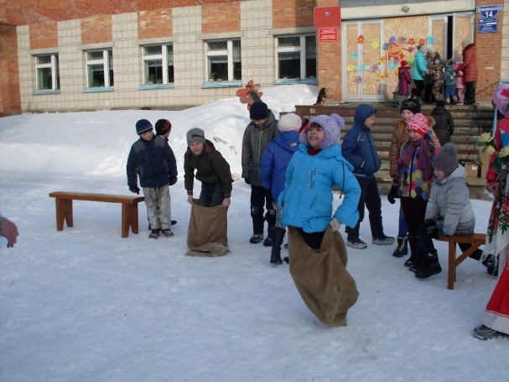
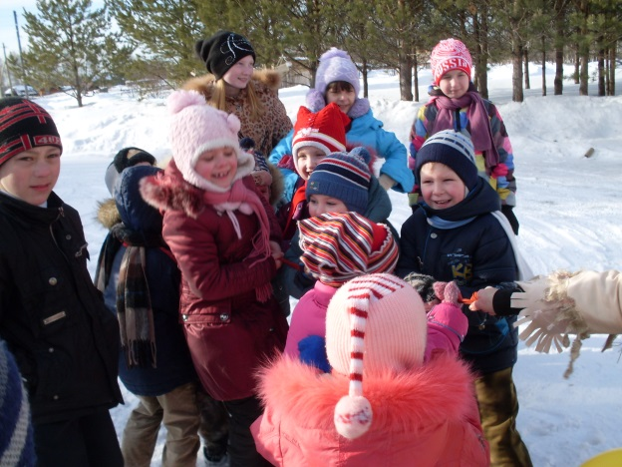
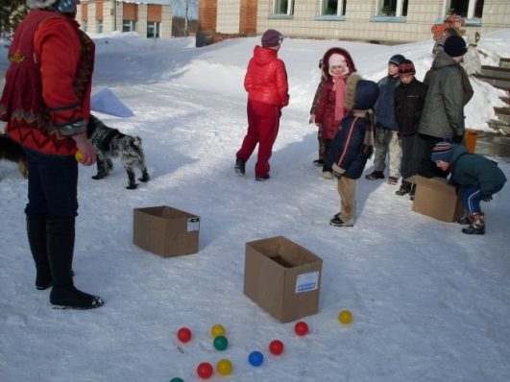
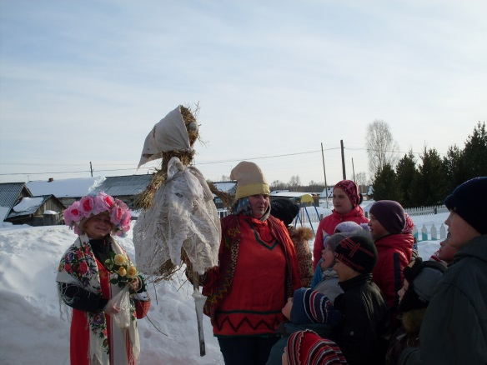
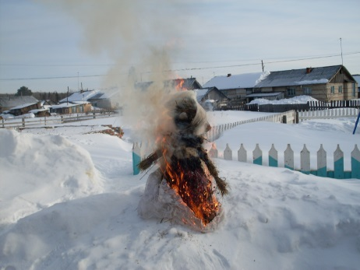
Кульминацией праздника стало сжигание чучела Зимы, что особенно понравилось детям.
В заключении всем детям вручили сладкие призы.
Спонсоры праздника: Кравчук Т.А., Дигитаева Ф.В.
Автор сценария и ведущий
Куусмаа В.А.

Slide 25
Мероприятия, проводимые в кружках и клубах по интересам
11 января – «Рождественские встречи с Ягой»
игровая программа (клуб «Затейник»)
8 февраля – «Это доброе наше кино»
посиделки с развлекательной программы (клуб «Сударушка»)
15 марта 2015 г. – «Что за прелесть эти сказки!»
игровая викторина (клуб «Затейник»)

